Slide 1
GMT – organizacija, uloge dužnosti
Lions godina 2020-2021
Edukacija RC i ZC Distrikta 126 – Hrvatska
Rastoke, 20.lipnja 2020
WE SERVE

Slide 2
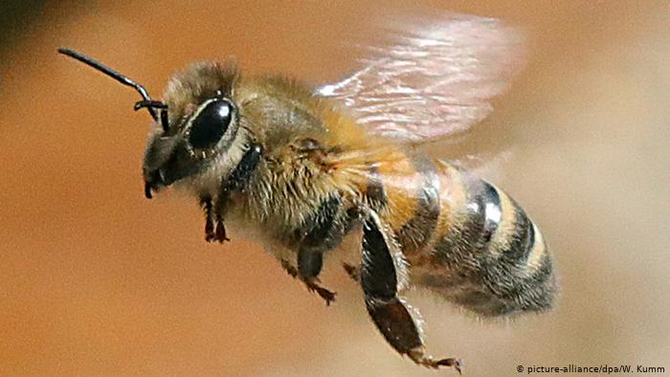
GMT- organizacija, uloge i dužnosti
Zašto sam postao Lion?

Slide 3
GMT- organizacija, uloge i dužnosti
Vizija
Fokusiranost na tematiku pomaganja
Utjecaja i nadahnuće je drugima
Uvjerljivost i vjerodostojost
Rad u timu
Povratna informacija i nagrađivanje
Učinkovita komunikacija
WE SERVE

Slide 4
GMT- organizacija, uloge i dužnosti
Moto D-126 Hrvatska
„Snaga naše organizacije određena je
snagom naših klubova i članova”
WE SERVE

Slide 5
WE SERVE

Slide 6
WE SERVE

Slide 7
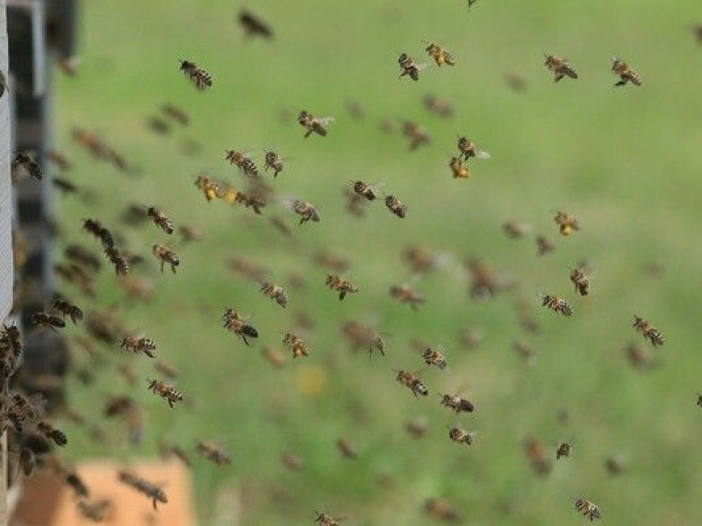
GMT- organizacija, uloge i dužnosti
Jedna pčela zuji, dvije ubadaju, a roj pčela je nezadrživ.
WE SERVE

Slide 8
GMT- organizacija, uloge i dužnosti
GMT distrikta 126 Hrvatska za Lions godinu 2020-2021
GMT Koordinator - Frano Mika
GMT team
Regija Sjever – Janko Gogolja
Regija Istok – Mirjana Pajić
Regija Zapad – Vlado Gamboc
Regija Jug – Tatjana Jukić
Milorad Stanić
Drazen Melčić
WE SERVE

Slide 9
GMT- organizacija, uloge i dužnosti
Pretpostavke za rad GMT-a
Novih članova 95 + novi klub 20 – izgubljenih članovi 90 = neto ciljani rast u 2020/21 za 25 članova;
radionice za direktore za članstvo „Trebamo te“;
dodijeliti svakog Guiding lionsa nekom Klubu;
potaknuti sve Klubove na provođenje analize zadovoljstva;
upoznati nove članove (a podsjetiti stare) s duhom principima, aktivnostima i ciljevima Lionsa;
uskladiti Opća pravila Distrikta i Statute klubova s potrebama rada na daljinu u izvanrednim situacijama te sukladno tome i proces primanja novih članova;
etablirati i potaknuti rad Regionalnih članova GMT-a.

Slide 10
GMT- organizacija, uloge i dužnosti
Konkreto i opearativno
Primiti 2 nova člana i pri tome nikoga ne izgubiti (ostvariti neto rast od 2 nova člana);
animirati Direktore za članstvo u svojim klubovima na pojačanu aktivnost;
uskladiti i ujednačiti proces identifikacije potencijalnih kandidata i postupak prijema istih;
održavati Regionalne radionice „Trebamo te“;
Uspostaviti izravnu, dvosmjernu, komunikacija GMT koordinatora sa predsjednicima Odbora za članstvo/Direktorima za članstvo Lions klubova

Slide 11
GMT- organizacija, uloge i dužnosti
Zadatci RC-a I ZC-a
Organizirati u svakoj Regiji radionicu "Trebamo te" namijenjenu sadašnjim i budućim direktorima za članstvo (2-3 člana po klubu)
Potaknuti Direktore za Članstvo da ostanu na toj poziciji 2 ili vise mandata
Sprovesti analizu zadovoljstva članova u Klubu
Povećati brojčano stanje klubova netto za dva člana zadržavajući stare članove i iznalazeći kandidate za nove.
Iznaći mogućnosti i organizirati predstavljanje Lionsa u društvenim zajednicama u kojima klubovi djeluju (jedno predstavljanje po Zoni)

Slide 12
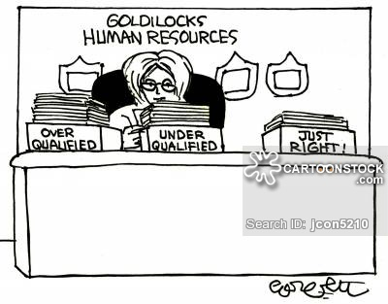
GMT- organizacija, uloge i dužnosti
Direktor za članstvo (Membership Chairperson)
Obistinjuje san Melvin Jones-a: ostvariti sve potrebe člana Lions ili Leo Kluba
izrađuje plan za članstvo;
potiče sve članove sudjelovati u rastu članstva pozivanjem potencijalnih članova u klub. Brzo kontaktirajte s potencijalnim članovima;
osigurava da novi članovi budu prikladno orijentirani;
provodi mentorski program kluba za nove članove;
promice skladnu atmosferu u klubu, briga za pozitivno iskustvo članova.
surađuje s Distriktualnim GMT-em/GAT-om, sudjeluje kao član savjetodavnog odbora Guvernera Distrikta na sastancima vezanih na članstvo;
pomaže dužnosnicima kluba u radionici „Club Quality Initiative”;
predaje sve zapise svom nasljedniku na dužnosti nakon svog mandata.
WE SERVE

Slide 13
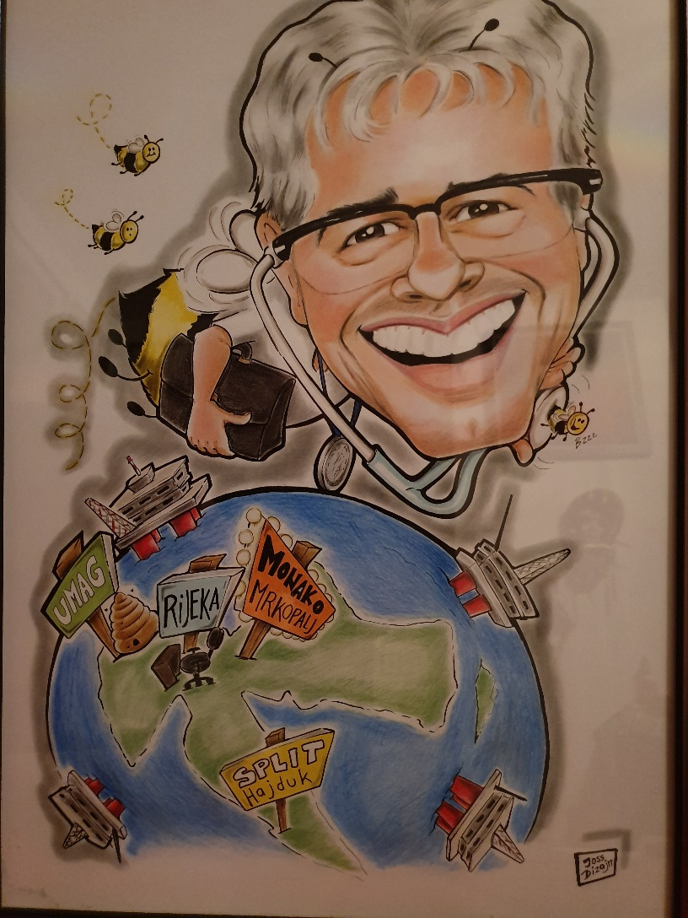
Pitanja?
WE SERVE

